Slide 1



Master annuale a distanza di I livello
"Tutela, diritti e protezione dei minori”
Direzione scientifica
Prof.ssa Paola Bastianoni
70 CFU

Slide 2
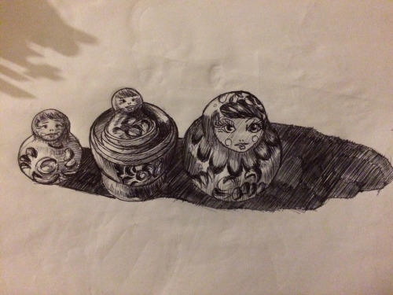
“Le relazioni tra le persone sono un sistema di matrioske”
(U.Bronfenbrenner)

Slide 3
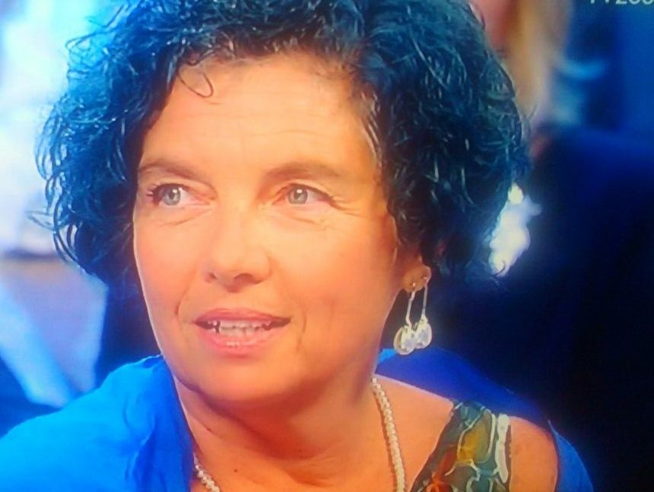
Direzione scientifica
Prof.ssa Paola Bastianoni

Slide 4
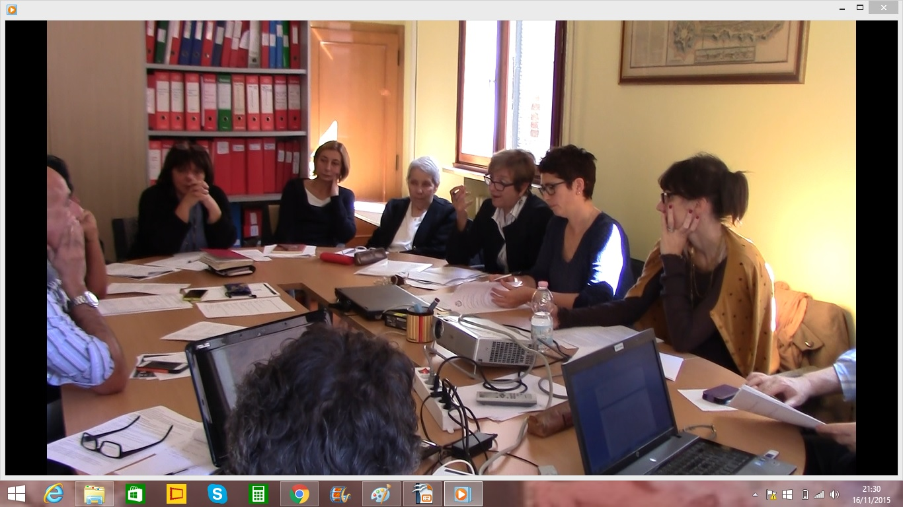
Il collegio docenti

Slide 5
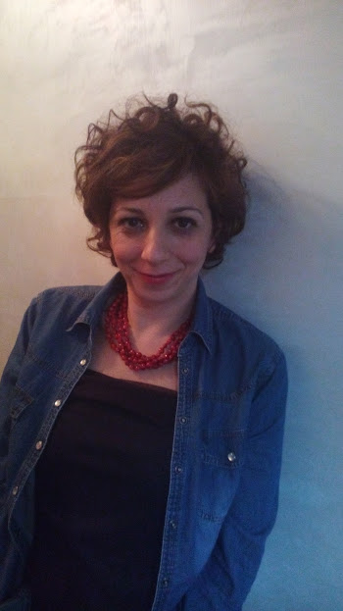
La tutor del master
Dott.ssa Loredana Catalano
Con Video Tutorial
di introduzione all'uso della piattaforma

Slide 6
A chi si rivolge il master?
Il master si rivolge a
-Assistenti sociali
(il corso è accreditato dal CNOAS)
-Educatori
-Giuristi
(Le attività in presenza sono accreditate dall'Ordine degli Avvocati)
-Psicologi
-Chi in possesso di uno dei seguenti titoli di studio:
laurea (D.M. 509/99)
laurea (D.M. 270/04)
laurea“ante riforma
titoli equipollenti ai sensi della normativa vigente

Slide 7
Com'è organizzato il master
Programma didattico in modalità e-learning
Attività a distanza in piattaforma di Ateneo
Attività in presenza( facoltative)
125 ore di tirocinio
Il master prevede:

Slide 8
Programma didattico e-learning
ll programma formativo a distanza è strutturato in un Percorso comune , rivolto a tutti i corsisti,e quattro curricula specifici:
Curriculum educativo
Curriculum giuridico
Curriculum psicologico
Curriculum sociale

Slide 9
Percorso comune (40 CFU)
Diritti evolutivi dei minori in una prospettiva relazionale
Diritto minorile
Famiglie e comunità per minori
Le seconde generazioni
Teatro sociale come strumento educativo
Tutela e protezione delle soggettività di genere

Slide 10
Curriculum educativo
(25 CFU)
Crescere i figli in terra straniera:strategie di sostegno
alle famiglie immigrate
Famiglie accoglienti: interventi di sostegno a famiglie e minori nei percorsi di affido e adozione
L’educatore professionale: la presa in carico del minore nei servizi educativi
L’intervento educativo con le famiglie per prevenire l’allontanamento dei figli
Le comunità per minori: modelli teorici e organizzativi e strumenti di intervento (in collaborazione con il Ceis di
Ancona)

Slide 11
Curriculum giuridico(25 CFU)
Responsabilità e tutela del giudice onorario minorile
La consulenza tecnica alla magistratura
L’intervento di polizia nei casi di maltrattamento e abuso
La tutela dei diritti delle nuove famiglie
Psicologia della devianza

Slide 12
Curriculum psicologico (25 CFU)
L’ascolto del minore
La tutela del minore nel conflitto familiare: aspetti
psicodinamici
La valutazione delle interazioni precoci genitori/figli
La valutazione dei contesti familiari disfunzionali e
attivazione di percorsi riparativi
Psicologia della devianza

Slide 13
Curriculum sociale(25 CFU)
Tutela delle vittime, minorenni ed adulte, e riconoscimento:
il ruolo delle scienze sociali
L’ascolto del minore
Ruolo dei servizi sociali nella tutela minorile: la presa in
carico della famiglia e il lavoro di rete con i servizi sanitari e
gli organi della giustizia
L’intervento educativo con le famiglie per prevenire
l’allontanamento dei figli
L’intervento della polizia nei casi di maltrattamento e abuso
Famiglie accoglienti: interventi di sostegno a famiglie e
minori nei percorsi di affido e adozione

Slide 14
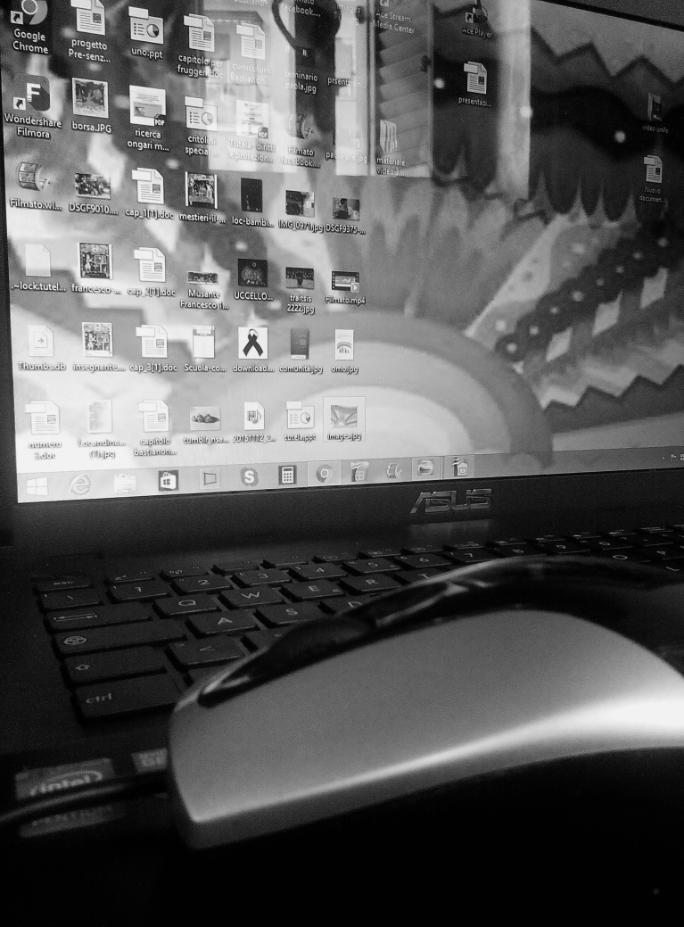
Attività a distanza
Videolezioni in piattaforma Moodle ad accesso libero
Forum di discussione
Servizi on line
(Bacheca news,Bacheca eventi,Forum di discussione,Archivio aggiornamenti)
Preaccertamenti on-line

Slide 15
Le attività in piattaforma: le videolezioni
In ogni singolo corso ciascuna videolezione focalizza un argomento specifico e, in continuità con le altre, approfondisce il tema principale del modulo
Le videolezioni, corredate dal corrispondente materiale didattico disponibile on line, è visionabile in qualunque momento della giornata
Guarda la videolezione
Ammissioni in comunità
(prof.ssa Paola Bastianoni)

Slide 16
Le attività in piattaforma:i forum
I forum sono luoghi virtuali di discussione e confronto tra docenti e corsisti:
- forum disciplinari:posizionati all'interno di ciascun modulo, consentono di approfondire gli argomenti trattati nelle videolezioni ed interloquire direttamente con il docente responsabile del modulo
- forum di approfondimento: nel forum “Diritti al cinema è possibile consultare ed inserire film che trattano tematiche relative ai diritti dei minori

Slide 17
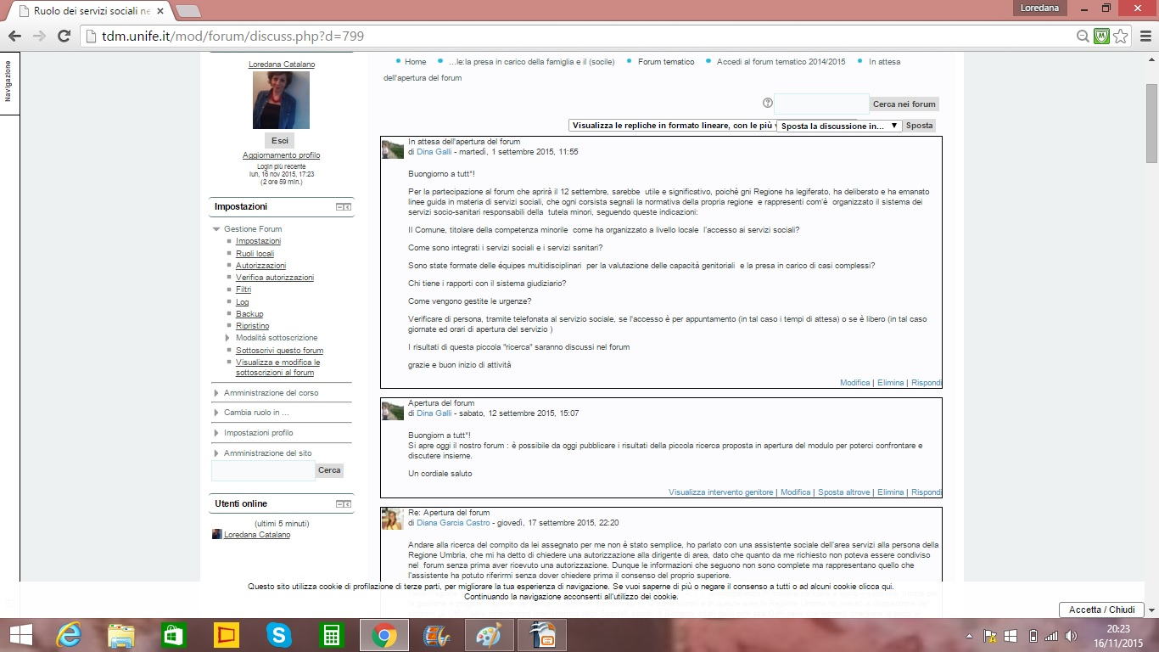
Forum

Slide 18
Le attività in piattaforma: la bacheca
La bacheca è una sezione dedicata alla segnalazione, regolare e continua, da parte dei docenti, di notizie di attualità, informazioni, articoli relativi alle tematiche inerenti la tutela e la protezione dei minori
La bacheca eventi è uno spazio dedicato alla segnalazione degli eventi di maggior rilievo, in ambito nazionale e internazionale,rivolti ai professionisti che si occupano di minori

Slide 19
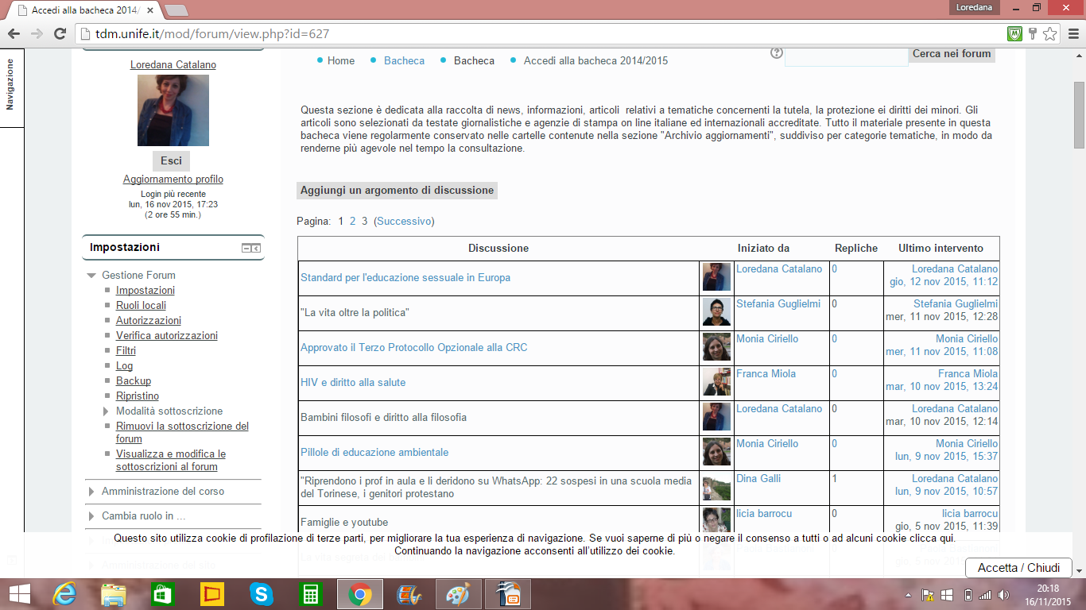
Bacheca

Slide 20
Le attività in piattaforma:l' archivio
L'archivio aggiornamenti è un archivio online in cui viene conservato regolarmente il materiale postato nella bacheca o nei forum, insieme ad altro materiale utile, per renderne più agevole la consultazione nel tempo.
Le categorie presenti in archivio sono:
Abuso e maltrattamento-Adozione e affidamento-Autismo Bullismo-Carcere e minori-Comunità per minori-Diritto alla salute-Donne e diritti-Famiglie e unioni civili-Giustizia minorile-Media e internet-Minori e dipendenze-Minori stranieri e MSNA-Parlare civile-Scuola

Slide 21
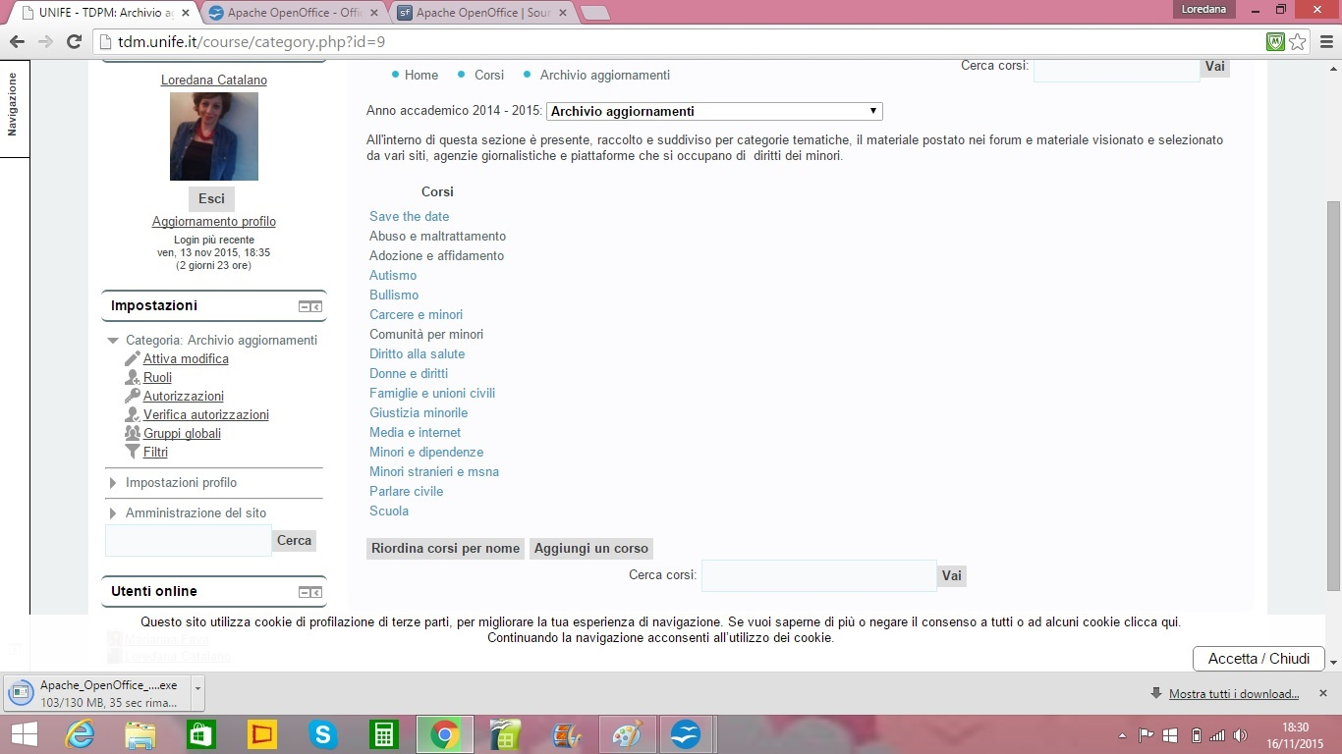
Archivio

Slide 22
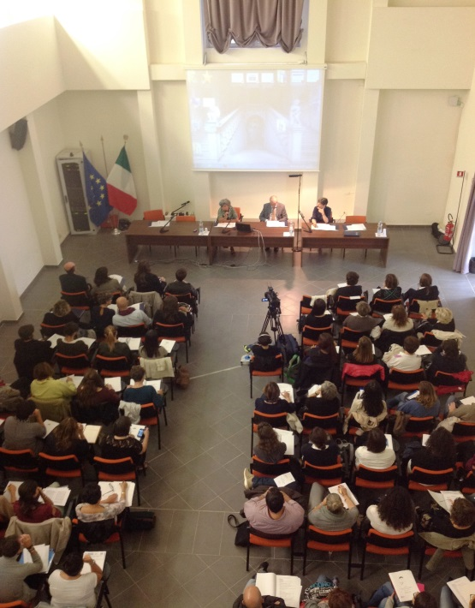
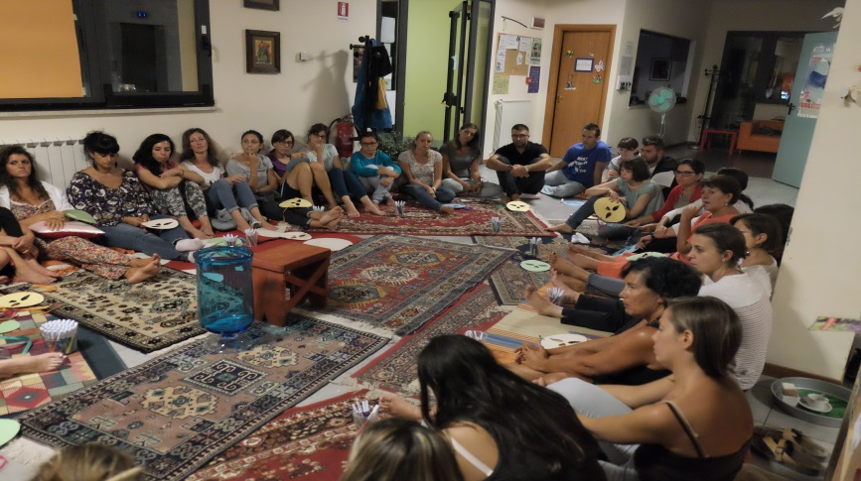
Attività in presenza
(facoltative)
Seminari e giornate di studio
Convegni
Laboratorio teatrale
Scuole estive
Presentazioni dei volumi inseriti nella collana
“Tutela, diritti e protezione
dei minori”(Ed.Junior)
Discussione della tesina finale(obbligatoria)

Slide 23
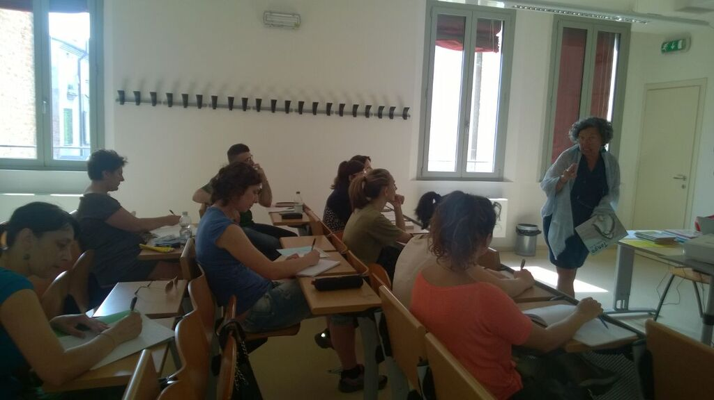
Attività in presenza:i seminari
Un ricco calendario di incontri informativi/forma
tivi che trattano gli argomenti più attuali in tema di tutela dei minori
Calendario 2014/2015

Slide 24

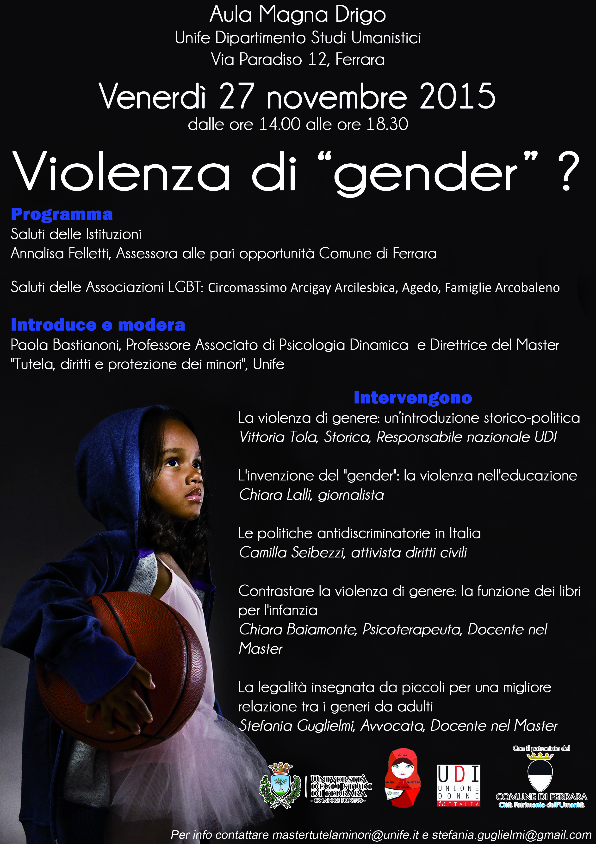
Attività in presenza: i convegni
Alla luce delle tematiche più rilevanti e attuali nell'ambito della tutela dei minori, ogni anno il Master organizza un Convegno tematico, avvalendosi anche del contributo di esperti esterni
Guarda il Convegno "La violenza familiare davanti ai bambini"

Slide 25
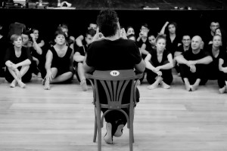
Attività in presenza:il laboratorio teatrale
Laboratorio teatrale
Condotto dal regista
Condotto dal regista e pedagogo teatrale M.Traitsis, il laboratorio è pensato come luogo, spazio, tempo per
sperimentare e sperimentarsi, per creare relazioni, per fare insieme, per
sviluppare conoscenza, per apprendere, attraverso l’esperienza diretta, competenze utili nel lavoro con “l'altro”

Slide 26
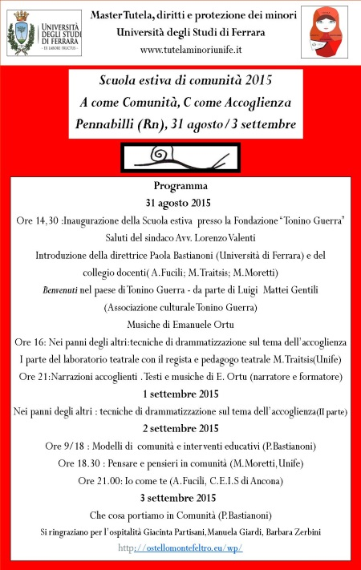
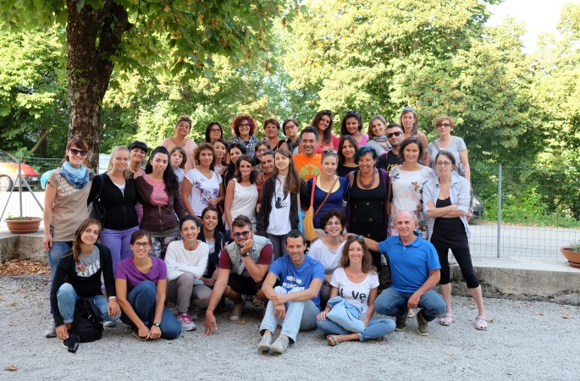
Attività in presenza:le scuole estive
ll Master organizza Scuole estive(di base/avanzata) a tema della durata di 3/4 giorni per fornire una preparazione intensiva su argomenti specifici(Le comunità per minori).Sono previsti insegnamenti frontali e attività laboratoriali
I partecipanti alla Scuola estiva 2015
Scuola estiva "A come Comunità, C come Accoglienza"

Slide 27
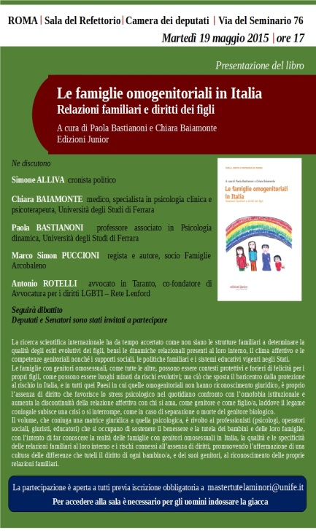

Attività in presenza:
Presentazioni dei volumi della collana editoriale
“Tutela, diritti e protezione dei minori”
La collana editoriale del master
(Editore Junior -Bergamo)
Si pone l'obiettivo di
promuovere una cultura
dell'infanzia
attenta ai diritti evolutivi
dei minori alla luce
della rilevanza culturale
che alcuni cambiamenti
stanno rivestendo nella
nostra società

Slide 28


Le opportunità che il Master offre:
Tirocinio
E’ previsto un periodo di TIROCINIO OBBLIGATORIO
della durata di 125 ore pari a 5 CFU, che è possibile svolgere
nel proprio luogo di residenza e in un ambito professionale
a discrezione del corsista
Borsa di studio
Il Master, in collaborazione con le agenzie Amsef e Pazzi
di Ferrara, mette disposizione dei corsisti una borsa di studio
di 2000 euro per la miglior tesina, che potrebbe entrare
a far parte di una pubblicazione, sul tema "Educare alla
morte”

Slide 29



Le pubblicazioni del Master

Slide 30


Slide 31
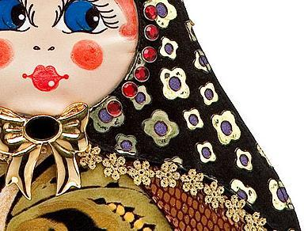
Arrivederci in piattaforma!

